Slide 1
경영경제데이터분석
PSM
(Propensity Score Matching)
최 현 홍
(hongchoi@khu.ac.kr)

Slide 2
Contents
Introduction
What is PSM?
Conducting PSM Analysis
Quick Review with Another Dataset
Comparing PSM with Other Methods
Recap
Appendix: R Statistical Software
2

Slide 3
Introduction

Slide 4
Introduction
정부 R&D 지원과 기업 혁신 (1)
정부는 기업의 혁신활동을 증진시키고 혁신 성과물을 창출하기 위해 다양한 정책 수단을 활용함
왜? 혁신 성과물을 바탕으로 기업이 성장하게 되면 고용 창출, 수 출 증대, 경제 성장 등의 긍정적 효과들이 발생함
그런데, 특히 중소기업의 경우 대기업 및 중견기업 대비 자원의 제약, 정보의 비대칭성 등의 어려움을 겪기 때문에 혁신투자에 소극적일 수 밖에 없음
물론 대기업 대상 지원도 존재함
이에 따라 정부는 중소기업 대상 다양한 형태의 지원을 제공함
보조금, 세제지원(R&D 조세지원 등), 금융지원(기술보증, 신용보 증 등), 인증(벤처인증, 이노비즈인증 등), 관련 정보 지원(DB구축,
보고서 발간), 공공구매 등
4

Slide 5
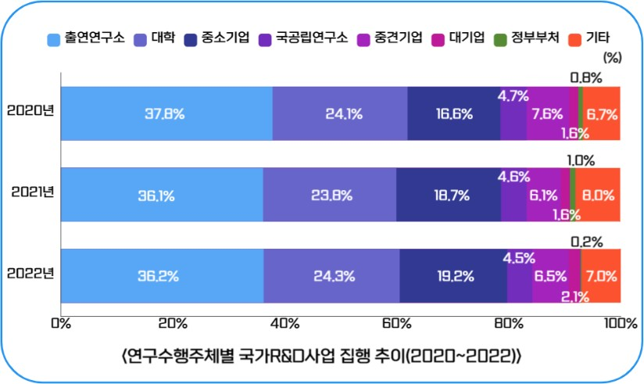



Introduction
정부 R&D 지원과 기업 혁신 (2)
정부가 할 수 있는 여러 지원 중 R&D 지원은 혁신 성과물 창출의 원 천이 되는 R&D 활동을 지원하는 방식
우리나라를 비롯해 전 세계적으로 널리 이루어지고 있는 정책
초기 수익 창출이 어려운 기술 스타트업의 혁신기술개발 및 생존 에도 큰 도움
5

Slide 6
Introduction
정부 R&D 지원과 기업 혁신 (3)
그런데, 일각에서는 기업 대상 R&D 지원이 기업 혁신 성과 창출에 큰 효과가 없다고 주장하기도 함
아래와 같은 논쟁 상황을 생각해보자
정부: R&D 보조금을 지원 받은 기업과 그렇지 못한 기업의 성과 를 비교했더니 지원 기업의 성과가 더 좋습니다!
???: 선정 과정에서 더 유망한 기업을 지원했으니 당연한 것 아님?
즉, R&D 지원이라는 처치(treatment)가 실제로 기업들의 혁신 성과
를 창출하는 데 기여하는지에 대한 엄밀한 인과성 추론이 필요함
공동의 재원인 세금을 사용하는 일이기 때문에 해당 인과성을 밝 히는 문제는 매우 중요함 (정책 효과성)
6

Slide 7

Introduction
정부 R&D 지원과 기업 혁신 관련 연구
정부 R&D 지원이 제조기업의 혁신활동 및 혁신성과에 미치는 효과
- 오승환 & 장필성 (2020)
분석 대상 인과 관계: 정부 R&D 지원 → 기업 제품혁신 성과
분석 대상 처치: 정부 R&D 지원 수혜 여부
2012~2017년 정부 R&D 지원 여부가 국내 제조기업의 제품혁신성
과에 영향을 미쳤는지 여부를 밝히고자 함
고려 혼동 변수: 기업의 여러 특성 (후술)
분석 방법: PSM
활용 자료: 기업혁신조사 (KIS) - https://www.stepi.re.kr/kis
7

Slide 8
Introduction
정부 R&D 지원과 기업 혁신 관련 연구: 혼동 변수
고려한 혼동변수 목록
업력 (몇 년 사업을 했는지)
매출액
종사자 수
석사이상인력 비중
연구인력 비중
...
처치(정부 R&D 수혜)에 영향을 미칠만한 요인은?
8

Slide 9
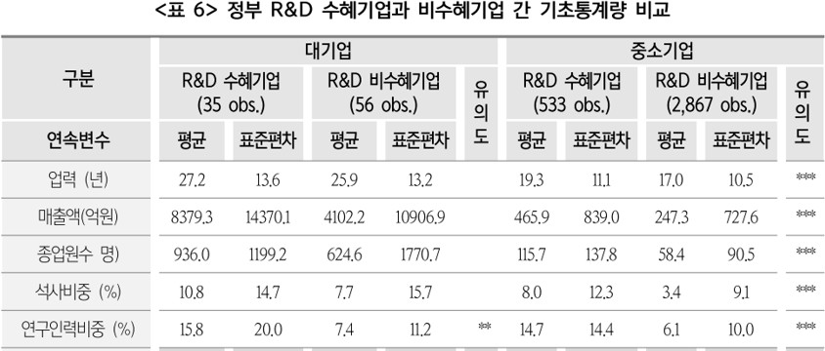


Introduction
정부 R&D 지원과 기업 혁신 관련 연구: 매칭 이전
PSM을 이용한 매칭 이전 기초통계량 비교 ^{수혜기업의 주요 지표가 더 우수}
중소기업의 경우 특히 편차가 큼
통상적 유의도 표현:
*, **, *** 각각 10%, 5%, 1% 유의수준에서 유의
t-검정 결과
t-검정 결과
9

Slide 10
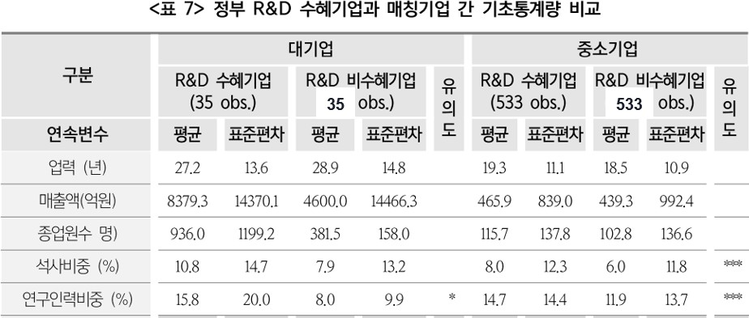





Introduction
정부 R&D 지원과 기업 혁신 관련 연구: 매칭 이후
PSM을 이용한 매칭 이후 기초통계량 비교
비록 완벽하진 않지만…
매칭 이전보단 나은 결과
-> 비교 대상의 수를 맞춰줌 (샘플링)
이러한 결과를 인지하는 것은 왜곡된 해석을 막는 좋은 방법 중 하나
10

Slide 11
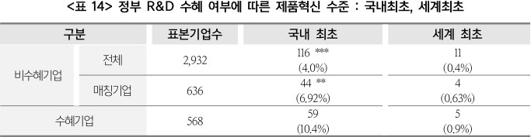
Introduction
정부 R&D 지원과 기업 혁신 관련 연구: 국내/세계 최초 혁신 성과 비교
정부 R&D 수혜 여부에 따른 국내최초 혹은 세계최초 제품혁신 비중
<R&D 지원 → 국내최초 제품혁신> 국내최초 제품혁신성과 비중 (차이 유의): 수혜기업 (10.4%) vs 전체기업 (4.0%)
수혜기업 (10.4%) vs 매칭기업 (6.92%)
<R&D 지원 → 세계최초 제품혁신> 세계최초 제품혁신성과 비중의 경우 차이가 유의하지 않음
-> 좀더 깊게 비교해보면 6%가 아니라 3%정도 차이가 있다
(유의도 차이는 카이제곱 검정 결과 – 혁신 유무 이므로)

Slide 12
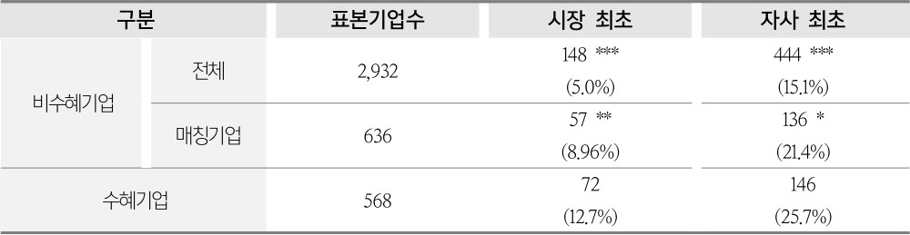
Introduction
정부 R&D 지원과 기업 혁신 관련 연구: 시장/자사 최초 혁신 성과 비교
정부 R&D 수혜 여부에 따른 시장최초 혹은 자사최초 제품혁신 비중
<R&D 지원 → 시장최초 제품혁신> 시장최초 제품혁신성과 비중 (차이 유의): 수혜기업 (12.7%) vs 전체기업 (5.0%)
수혜기업 (12.7%) vs 매칭기업 (8.96%)
(유의도 차이는 카이제곱 검정 결과)
<R&D 지원 → 자사최초 제품혁신>
자사최초 제품혁신성과 비중 (차이 유의) 수혜기업 (25.7%) vs 전체기업 (15.1%)
수혜기업 (25.7%) vs 전체기업 (21.4%)
앞선 매칭 결과를 고려할 때,
결과를 해석할 때 주의해야 할 점은?
-> 석사 비중 차이로 인한 것일 수 있다는 한계점을 꼭 언급해야함

Slide 13
What is PSM?

Slide 14
PSM
성향점수 매칭(Propensity Score Matching, PSM)
PSM은 인과성 분석을 수행함에 있어 무작위통제실험이 어려운 경우
자주 활용되는 매칭 방법 중 하나
처치군과 대조군 사이의 차이를 통제하기 위한 통계적 기법
경향 점수 라고도 함
혼동 변수들을 바탕으로 추정된 성향 점수(propensity score)를 바탕 으로 적절한 비교 대상을 짝지어주는(matching) 방법론
성향점수: 어떠한 처치를 받을 확률을 나타내는 지표
즉, 처치군에 적절히 대응하는 대조군을 생성해줌 (혹은 반대)
해당 방법론을 활용함에 있어 핵심은
성향점수를 어떻게 추정하는가?
표본 매칭을 어떤 방식으로 하는가?
-> 처치군과 대조군을 적절히 매칭하기 힘들때
Ex) R&d 지원을 받을 확률

Slide 15
PSM
인과성 추론에서 PSM의 의의
실무에서는 직접 무작위통제실험을 하기보다는 이미 존재하는 데이터 를 분석하게 되는 경우가 (훨씬) 더 많을 것
인과성을 밝힘에 있어 무작위통제실험은 가장 바람직한 대안 중 하나이긴 하지만, 실험과 관련된 시간, 비용, 윤리 이슈 등이 존재
PSM은 이미 확보된 데이터를 바탕으로 추가적인 처리를 거쳐 실험에 준하는 분석 환경을 구축할 수 있도록 해주는 방법론
준실험(quasi-experimental) 방법

Slide 16


PSM
관찰 연구 vs 실험 연구
PSM은 관찰연구에서 실험연구의 장점을 누릴 수 있게 해 줌
 | 관찰연구 (observation study) | 실험연구 (experimental study)
정의 | 연구자가 직접 개입하지 않고 자연 상태에서 발생하는 데이터를 관찰하 여 분석 | 연구자가 특정 변수를 조작(처치)하 고 이를 무작위로 할당하여 그 효과 를 관찰 (무작위통제실험 등)
장점 | 데이터 수집이 비교적 용이함 실험연구가 불가능할 경우에 유용하 게 활용될 수 있음 ex) 전지구적 연구 넓은 범위 및 집단에 대한 연구 용이 | 인과관계의 명확한 설정이 가능 무작위할당을 통한 혼동 변수 영향 최소화
단점 | 혼동 변수의 위협 선택 편향의 위협 • =인과관계의 확립 어려움 | 시간과 비용이 많이 소요될 수 있음 윤리적 문제가 발생할 수 있음 • = 적용이 제한되는 경우가 많음
~ 무작위 통제 실험
-> 두 연구의 장점을 모두 쓸수있게 하는 것 = PSM

Slide 17
PSM
번외) 온라인 무작위 통제실험
최근에는 온라인 환경에서의 실험이 용이해졌기 때문에, 기업이 자체 적으로 무작위 통제실험을 수행할 수도 있음
E-커머스 기업인 HH마켓이 새로 개발한 제품 추천 시스템이 기존 시 스템보다 더 효과적인지 여부를 검증하고자 한다면?
자사 고객들을 2개의 그룹(A, B)으로 무작위 배정하고
A그룹 고객들에게는 기존 제품 추천 시스템 적용 (대조군)
B그룹 고객들에게는 신규 제품 추천 시스템 적용 (처치군)
추후 A, B 그룹간 판매 성과 및 비교 및 통계적 검증
주의할 점
윤리적/법적 문제나 고객 불만이 발생할 여지가 없는지?

Slide 18
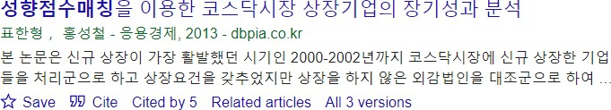
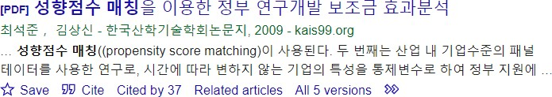
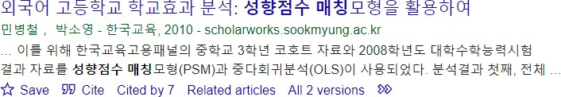
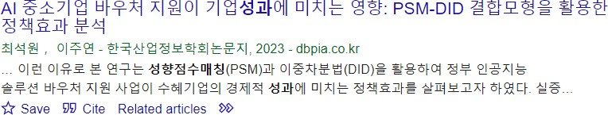
PSM
PSM을 활용한 연구들 (1)
처치 여부에 따른 표본 특징이 유사할까 생각해보자
처치: 코스닥 상장
처치: 보조금 수혜
처치: 외고 진학
처치: 바우처 지원

Slide 19
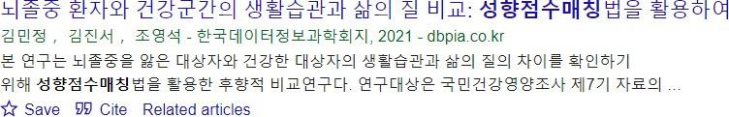
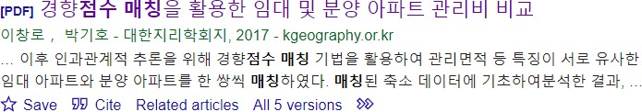
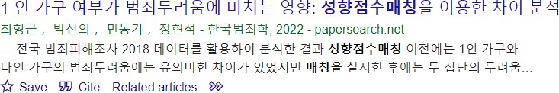
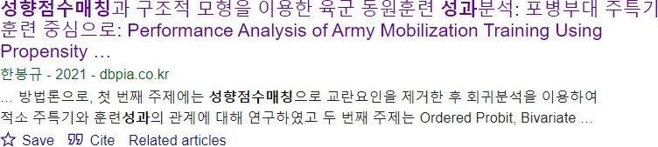
PSM
PSM을 활용한 연구들 (2)
처치 여부에 따른 표본 특징이 유사할까 생각해보자
처치: 뇌졸중
처치: 임대 아파트
처치: 1인 가구
SEM
처치: 동원훈련

Slide 20
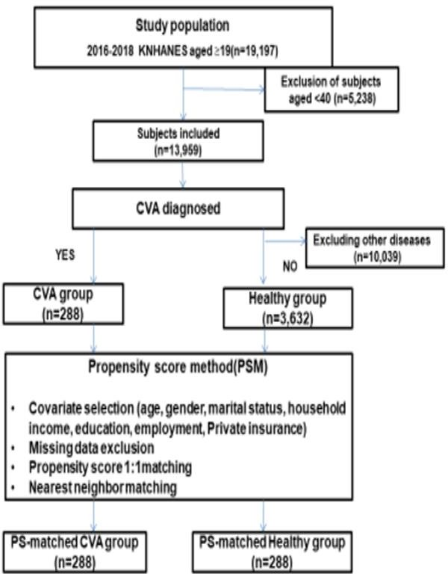
PSM
PSM을 활용한 표본 매칭 예시 (최민혁 & 최진혁, 2016)
최초 데이터: 국민건강영양조사 (’16-’18) 19세 이상 표본 (n=19,197)
의료 분야는 PSM이
많이 활용되는 분야 중 하나
40 미만 표본 제외 (n=13,959)
처치: 뇌졸중 진단 여부
뇌졸중 미진단 13,871 중
타 질병보유 10,039 명 제외
건강한 그룹
(n=3,632)
뇌졸중: 288
나이, 성별, 결혼여부, 소득, 교육, 고용여부, 개인보험 유무 를 고려한 1:1 매칭 PSM으로 처치군 및 대조군 (각 288) 구성

Slide 21
PSM
PSM의 한계점 (및 이에 따른 주의사항)
1) 데이터 손실 (data loss)
PSM은 표본들을 서로 매칭해주는 것이기 때문에, 매칭되지 못한 표 본은 분석에서 제외되어 표본 수가 감소할 수 있으며, 이에 따라 결과 일반화에 제약이 발생할 수 있음
2) 관찰되지 못한 혼동 변수(unobserved confounding variable)
PSM에서는 고려된 혼동 변수들만 처치 여부에 영향을 미친다고 가정
미처 고려되지 못한 혼동 변수로 인한 편향을 완전히 배제할 수 없음
잠재적 혼동 변수를 최대한 식별하여 반영하려 해야 함
3) 불완전 매칭 (imperfect matching)
PSM을 통해 이루어진 매칭이 적절하지 않을 수 있음
매칭이 적절히 이루어졌는지 추가적인 검증을 반드시 거쳐야 함
적절히 설계된 무작위통제실험만큼의 인과관계를 확립하기는 어려움 (킹갓 무작위 통제실험)
EX) 남자끼리만 매칭될 수 있음 (대표성떨어짐)

Slide 22
03/14 수업

Slide 23
Conducting PSM Analysis

Slide 24
PSM Analysis Using R
PSM 분석 단계
PSM 분석의 과정은 아래 3단계로 요약할 수 있음
성향점수 추정
매칭 및 매칭 결과 검증
인과성 추론

Slide 25

PSM Analysis Using R
R을 활용한 PSM 분석
본 수업에서는 통계 프로그램 R을 이용하여 주요 분석을 진행함
R에 대한 개략적인 설명 및 다운로드/설치 방법은 본 자료 맨 뒤 부록 참조

Slide 26
PSM Analysis Using R
R을 활용한 PSM 분석 – MatchIt 패키지
R을 활용한 PSM 분석에는 주로 MatchIt 패키지가 활용됨
#MatchIt 패키지 설치
install.packages("MatchIt")
#MatchIt 패키지 불러오기
library(MatchIt)
#작업 경로 설정 - 실행 X setwd("파일 경로")
#파일 불러오기 (csv파일) - 실행 X
mydata <-read.csv("파일명", fileEncoding="euc-kr")
#라이브러리 제공 기본 데이터(lalonde) 불러오기 및 해당 데이터를 mydata에 저장
data("lalonde") mydata <- lalonde

Slide 27
PSM Analysis Using R
R을 활용한 PSM 분석 – 분석 데이터 설명
lalonde 데이터 설명
Dehejia & Wahba (1999)의 연구에서 사용한 데이터
Causal Effects in Nonexperimental Studies: Reevaluating the Evaluation of Training Programs
경제적 취약계층을 대상으로 이루어진 미국 정부의 직업훈련 프 로그램(NSW, national supported work)이 해당 프로그램 참여 자의 이후 소득에 미치는 영향을 분석하기 위한 데이터
경제적 취약계층이 적절한 직업훈련을 받고 이를 바탕으로 안정적인 일자리를 얻어 자립할 수 있도록 지원하는 프로그램
분석 대상 인과 관계: NSW 참여 → 높은 미래 소득
처치: NSW 참여 여부

Slide 28
PSM Analysis Using R
R을 활용한 PSM 분석 – 분석 변수
분석 대상: Treat → Re78
데이터셋 내 변수 목록
Treat: NSW 참여자와 비참여자를 구분하는 더미 변수 (1: 참여)
Age: 참여자의 나이
Educ: 참여자의 교육 수준 (교육 년수)
Race: 참여자의 인종 (흑인, 백인, 히스패닉)
Married: 결혼 여부 (1: 결혼)
Nodegree: 고등학교 졸업 여부 (1: 학위 없음)
Re74: 프로그램 참여 전인 1974년 연 소득 (USD)
Re75: 프로그램 참여 전인 1975년 연 소득 (USD)
Re78: 프로그램 참여 후인 1978년 연 소득 (USD)

Slide 29
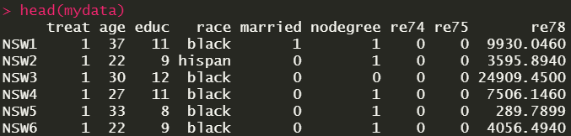
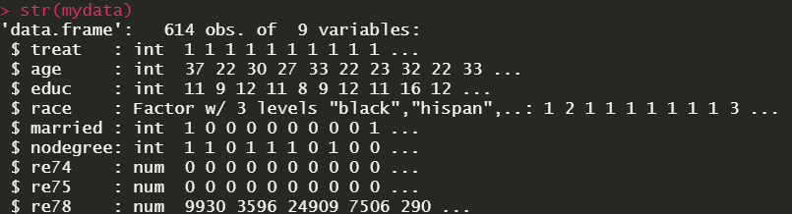
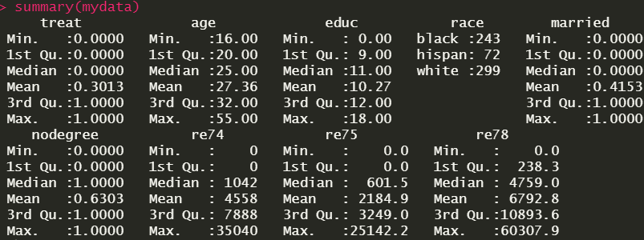
PSM Analysis Using R
R을 활용한 PSM 분석 – 데이터 둘러보기
#맨 위 몇 줄 보기
Head(mydata)
#자료 구조 보기
str(mydata)
#주요 통계량 보기
summary(mydata)
structure

Slide 30
PSM Analysis Using R
성향점수 추정
성향점수를 어떻게(어떠한 모형으로) 추정할 지를 결정하는 단계
성향점수: 어떠한 처치를 받을 확률을 나타내는 지표
성향점수 추정 모형에 어떤 공변량(covariate)을 포함할 지를 결정해 야 함
공변량: 분석에서 결과(종속) 변수에 영향을 줄 수 있는, 관심 있는 주요 독립 변수 외 다른 변수
즉, 혼동 변수 중 적절히 관측/측정되고 모형에 반영된 것을 공변 량이라고 볼 수 있음
~ 혼동 변수

Slide 31
PSM Analysis Using R
성향점수 추정 – 로짓 모형 (1)
성향점수 추정 모형으로는 주로 로짓 모형(logit model)이 활용됨
로짓 모형은 종속변수(Y)가 0 혹은 1인 경우 유용하게 활용될 수 있는 회귀모형
로짓 모형은 로지스틱 회귀 모형이라고도 함 (혼용)
처치 여부 역시 0 혹은 1의 더미 변수 형태로 표현될 수 있음
처치 여부 = 공변량1 + 공변량2 + …
(종속변수) (설명변수들)
다른 모형(프로빗 등) 역시 활용될 수 있으나, 본 수업에서는 로짓
모형에 집중 (가장 널리 활용됨)

Slide 32
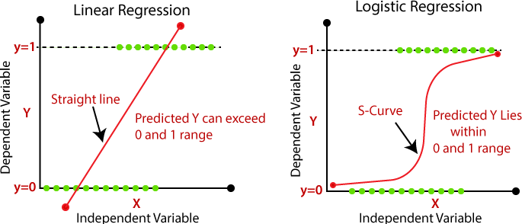
PSM Analysis Using R
성향점수 추정 – 로짓 모형 (2)
Q. 그냥 선형회귀모형 쓰면 안되나요???
A. 종속변수 Y가 0 혹은 1인 경우 적합도 측면에서 선형 함수보다 로지스틱 함수의 활용이 더 적절함
Y가 0 보다 작거나, 1보다 큰범위도 나올 수 있게 됨

Slide 33
PSM Analysis Using R
성향점수 추정 – 어떤 모형이 좋을까?
PSM의 주요 가정 중 하나는 처치 여부가 관측된 공변량에만 의존한
다는 것
즉, 관측된 공변량의 값이 모두 동일하다면, 처치 받을 확률 역시 동일하다고 가정
해당 가정을 숙지하고 모형에 포함할 공변량을 정해야 함
앞서 살펴본 lalonde 데이터에서 공변량으로 모형에 포함할 변수는 무엇이 적절할까?
나이, 교육 수준, 인종, 결혼 여부, 고등학교 졸업 여부, 74년 소득, 75년 소득
NSW 참여 여부 및 78년 소득은 인과성 분석 대상이므로 공변량 으로 반영될 수 없음
이 중 NSW 참여 여부(처치)는 성향점수 추정 모형의 종속 변수임
Ex) 나이랑 교육수준이 같으면 같은 공변량임

Slide 34
PSM Analysis Using R
PSM의 기본 가정
처치 여부가 관측된 공변량에만 의존함
두 관측치의 공변량이 동일하다면, 처치 확률 역시 동일함
관측되지 않은 혼동 변수가 없는지 주의해야 함
처치군과 통제군의 성향 점수가 비슷한 범위 내에 존재함
모든 표본이 어느 정도는 처치를 받을 가능성이 있어야 함
어떤 표본이 처치를 받을 가능성이 전혀 없거나 매우 확실한 경우, 이들은 매칭 대상에서 제외되는 것이 바람직함
본 자료 초반에 잠시 살펴본 뇌졸중 연구에서 40세 미만 표본을 제 외한 이유는?
처치군과 통제군의 성향점수 범위를 검토해야 함

Slide 35

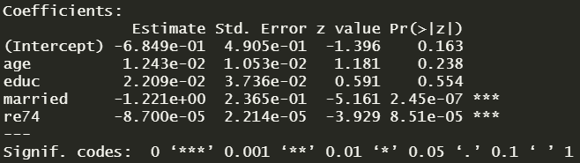
PSM Analysis Using R
1. 성향점수 추정 – 실습
matchit() 함수는 성향점수 추정과 함께 매칭까지 한번에 하는 함수
설명서 보기: 콘솔에 “? matchit” 입력 혹은 Google에 MatchIt 설명서 검색
#matchit 함수 활용 종속변수 ~ 설명변수1 + 설명변수2 + …
mymodel <- matchit(treat ~ age + educ + married + re74,
data = mydata,
= 공변량
distance = "glm",
method = "nearest")
distance 및 method는 매칭 방법 관련 (후술)
#logit 모형 추정 결과 불러오기 (psm 결과가 저장된 mymodel이라는 변수 내 model 부분) summary(mymodel$model)
그냥 summary(mymodel) 하면 다른 것들이 나오고 아래는 안 나온다 (왜?)
이 부분이 중요 하다기 보다는 이를 바탕으로 한 매칭 결과가 중요함
따라서 기본적으로는 일반 선형회귀모형과 마찬가지로 설명변수간 상관관계를 최소화하는 것이
바람직하겠지만, PSM에서는 매칭 결과에 주요 관심이 있기에 어느 정도 더 용인
34

Slide 36
PSM Analysis Using R
로짓 모형 분석
matchit() 함수에서는 로짓 모형 분석과 매칭을 한번에 시행하지만,
별도로 로짓 모형 분석을 하고 싶으면 glm() 함수를 활용할 수 있음
#glm을 이용한 logit model 추정
로짓모형임을 설정
(종속변수가 이항)
logitmodel <- glm(treat ~ age + married + nodegree + re75, data = mydata, family = binomial)
종속변수 ~ 설명변수1 + 설명변수2 + …
#추정 결과 요약
summary(logitmodel)
동일 결과 도출!
종속변수가 0 혹은 1인 사례에서 예측 등을 하고 싶을 때 유용하게 활용 가능
(이 경우 변수간 상관관계 등 검증 중요)

Slide 37

PSM Analysis Using R
매칭 및 매칭 결과 검증
적절한 성향점수 추정 모형을 통해 성향점수를 추정했다면, 이제는
추정된 성향점수를 바탕으로 어떻게 매칭을 할 것인지를 정해야 함
본 수업은 가장 널리 활용되는 1:1 매칭에 집중
크게 두 가지 기준을 설정해야 함
성향점수를 구체적으로 어떻게 측정할 것인가? (distance)
해당 거리를 바탕으로 어떻게 매칭할 것인가? (method)
#matchit 함수 활용
mymodel <- matchit(treat ~ age + married + nodegree + re75, data = mydata,
distance = “glm”,
method = "nearest")

Slide 38
PSM Analysis Using R
2. 매칭 및 매칭 결과 검증 - distance
Distance 관련 주요 옵션
glm: 로지스틱 회귀 활용 (기본)
특정 방식이 무조건 더 좋고 그런 것은 없음 세부 내용은 ? matchit 및 설명서 참조
기타 다양한 회귀방법 활용 가능: lasso, ridge, elasticnet
머신러닝 방법론도 활용 가능: randomforest
다른 방식 활용 시 추가 패키지 설치를 요구하는 경우가 있는데, 지시에 따라 설치하면 됨
glm이 아닌 다른 옵션을 distance에 사용할 경우:
summary(mymodel$model) 입력 시 로지스틱 회귀 모형 결과가 아니라 사용한 방법에 맞는 모델 관련 내용이 출력됨
본 수업은 로지스틱 회귀 분석 결과를 활용하는 전통적인 방법에 초 점을 맞추고 진행

Slide 39
PSM Analysis Using R
2. 매칭 및 매칭 결과 검증 - method
특정 방식이 무조건 더 좋고 그런 것은 없음 세부 내용은 ? matchit 및 설명서 참조
Method 관련 주요 옵션
nearest: 익숙한 nearest neighbor (NN) 방식
optimal: 전체 최적 매칭 방식
기타 다양한 매칭 방식도 존재함
다른 방식 활용 시 추가 패키지 설치를 요구하는 경우가 있는데, 지시에 따라 설치하면 됨
#matchit 함수 활용
mymodel <- matchit(treat ~ age + married + nodegree + re75,
data = mydata,
distance = “glm”,
method = "nearest")
즉, 해당 옵션은
로지스틱 회귀 결과를 바탕으로 성향점수를 추정하고
Nearest neighbor 방식으로 관측치를 매칭하겠다는 뜻

Slide 40



PSM Analysis Using R
매칭 및 매칭 결과 검증 – 매칭 방법 비교
Nearest neighbor vs. optimal 비교 예시
처치군 | 성향점수 | 대조군 | 성향점수
A | 0.67 | E | 0.66
B | 0.43 | F | 0.79
C | 0.31 | G | 0.51
D | 0.19 | H | 0.51
 |  | K | 0.42
빨간색이 전체적인 차이를 줄이는 방향
Nearest neighbor: A-E / B-K / C-G / D-H Optimal: A-E / B-G / C-H / D-K
Optimal 방식에서는 D가 그나마 가까운
K와 연결되는 방식을 선택할 수 있음
NN에서는 매칭 순서에 따라 후순위(C, D)는 성향점수 차이가 큰 대조군과 매칭될 수 있음
반대로 Nn은 앞부분이라도 잘 매칭될 수 있다는 장점이 있다
Optimal 방식이 무조건 더 좋다고 볼 수는 없음
→ 여러 방식 시도 및 비교를 통해 최적 모형을 정하자

Slide 41
PSM Analysis Using R
매칭 및 매칭 결과 검증 – 무엇을 검증하나?
어떠한 방식으로 매칭할지를 결정했다면, 이제는 매칭 결과를 검증해볼
차례
PSM의 목적은 처치군에 맞는 적절한 대조군을 매칭하는 것
바람직한 처치군 대조군의 특징은 처치를 제외하고는 동일(유사)한 특성을 가지는 것
즉, 처치군과 매칭된 대조군 사이에 유의미한 차이가 존재하는지를 분석 해야 함
모형에 반영된 공변량(혼동변수) 기준으로 검증 (SMD)
또한, PSM의 주요 가정 중 하나인 “처치군과 대조군의 성향점수가 비슷 한 범위 내에 존재한다”는 것을 검증하기 위해, 처치군과 대조군의 성향 점수 분포 역시 비교해야 함
시각화 도구 활용 가능

Slide 42
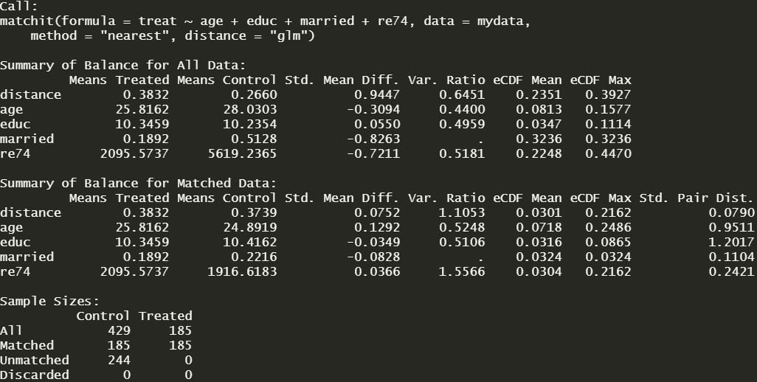
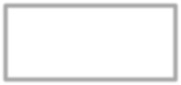
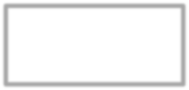
PSM Analysis Using R
2. 매칭 및 매칭 결과 검증 – summary 결과 해석
#이전에 추정한 mymodel의 summary 출력
summary(mymodel)
distance 차이로부터 알 수 있는 것은?
무작위통제실험이었다면 distance 값이 어떻게 나타날까?
distance는 성향점수
처치군과 모든 대조군 혼동변수 평균값 비교
처치군과 “매칭된” 대조군 혼동변수 평균값 비교
185개 처치군에 맞는 185개 대조군이 생성
244개는 짝을 찾지 못하고…

Slide 43

PSM Analysis Using R
처치군 평균
𝑿^{ഥ}_{𝒕} − 𝑿^{ഥ}_{𝒄}
대조군 평균
2. 매칭 및 매칭 결과 검증 – SMD (1)
#이전에 추정한 mymodel의 summary 출력
summary(mymodel)
𝑺𝑴𝑫 =
표준화 평균차이
^{𝑺𝑫}𝒑𝒐𝒐𝒍𝒆𝒅
처치군 + 대조군 표준편차
가장 중요 (Standardized Mean Difference, SMD)
평균 차이가 유의미한 지 나타내는 지표
절대값이 0.1보다 작다면 차이가 유의미하다고 판단!!
(절대값이 작을수록 차이가 유의미하다고 봄)

Slide 44
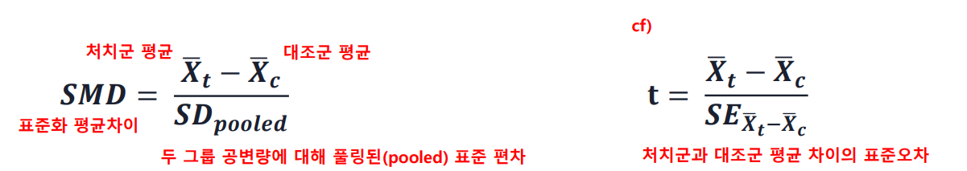
PSM Analysis Using R
2. 매칭 및 매칭 결과 검증 – SMD (2)
T검정과 카이제곱의 경우 표본 크기가 매우 큰 경우 아주 작은 차이이더라도 유의미하다는 결과를 도출할 수 있음
표본수가 적으면 반대로 유의미한 차이가 유의미하지 않다고 나올 수 있다.
목적에 맞는 더 단순한 기법 (공변량의 분산만으로도 판단할 수 있다)
cf)
T테스트 써도 되는데 그정도까지 통계적 유의성이 필요하진 않는다
처치군 평균 대조군 평균
_{𝑿}ഥ
ഥ
− 𝑿^{ഥ}
𝑿 − 𝑿^{ഥ}
𝒕 𝒄
^{𝑺𝑬}𝑿^{ഥ}_{𝒕}−𝑿^{ഥ}_{𝒄}
𝑺𝑴𝑫 =
표준화 평균차이
𝒕 𝒄
^{𝑺𝑫}𝒑𝒐𝒐𝒍𝒆𝒅
두 그룹 공변량에 대해 풀링된(pooled) 표준 편차
SMD 주요 장점
표본수 영향 X
연속/범주형 변수와 관계없이 활용 가능
𝐭 =
처치군과 대조군 평균 차이의 표준오차
SMD 값이 0에 가깝다 = 두 그룹 간의 공변량이 균형을 이루었다
(통상적으로 0.1 이하) (무시할 수 있을 정도로 작다)
SMD 값이 0에서 멀다 = 두 그룹 간의 공변량이 유의미하게 크다
(다른 추정 모형 혹은 매칭 방식 등 통계적 조정 필요)
SMD는 처리군과 대조군의 공변량 차이의 크기를 표준화하여 비교하는 데 초점을 두는 지표
(t-검정과는 달리, 통계적 유의성에 관심이 있는 것이 아님)
추후 매칭된 처치군과 대조군을 바탕으로 두 그룹 사이에 인과성을 분석할 때에는 t-검정
등을 활용함 (통계적 유의성에 관심)

Slide 45
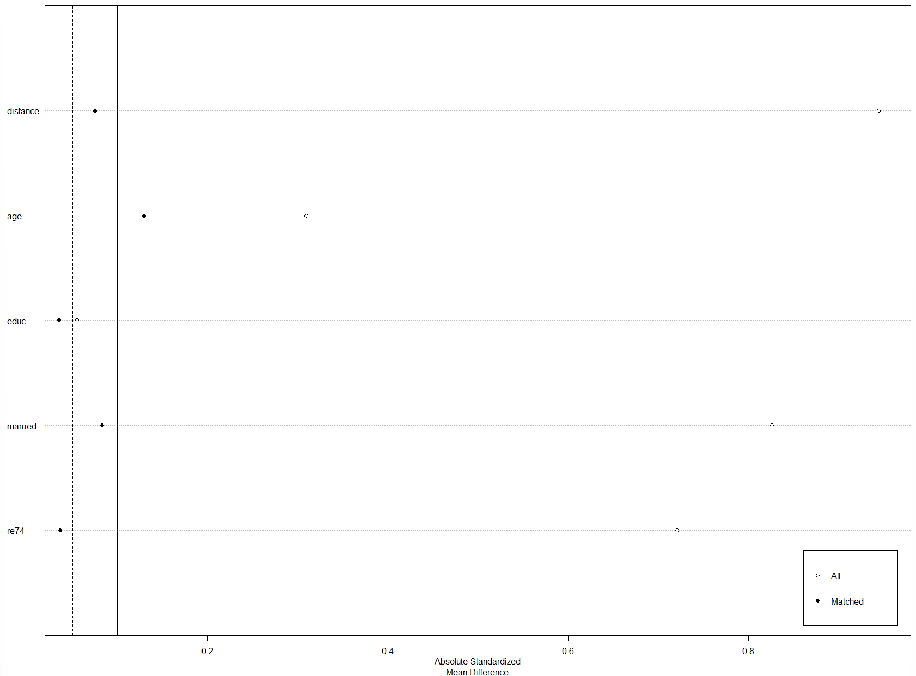
PSM Analysis Using R
2. 매칭 및 매칭 결과 검증 – 매칭에 따른 SMD 개선 시각화
#전체 대조군과 매칭된 대조군의SMD 값을 시각화하여 비교해보자
plot(summary(mymodel))
distance
흰점에서 검은점으로 가는 방향으로 동작한다고 보면 됨
age
나이 차이를 줄이긴 했구나!
educ
교육 년수는 원래도 차이 많이 안났지만 개선했구나!
married
결혼 여부와 74년 소득이 많이 차이 났♘구나!
re74

Slide 46
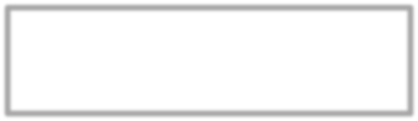
PSM Analysis Using R
2. 매칭 및 매칭 결과 검증 – summary 결과 해석 (기타)
VAR Ratio: 처리군과 대조군 간의 공변량 분산 비율
(1에 가까울 수록 좋으며, 0.5~2 사이면 적절하다고 판단) eCDF Mean: 매치된 표본에서 공변량의 누적 분포함수(eCDF) 평균 차이
(작을수록 좋음 – 공변량 분포가 비슷하다는 의미) eCDF Max: 매치된 표본에서 eCDF 차이 최대값
(작을수록 좋음 – 어떤 구간에서도 차이가 작다는 의미)
Std. Pair Dist.: 표준화된 매칭 쌍 간 거리 평균
대조군과 처치군의 분포가 유사한지
(낮을수록 좋음 – 더 유사한 표본끼리 매칭)
45

Slide 47



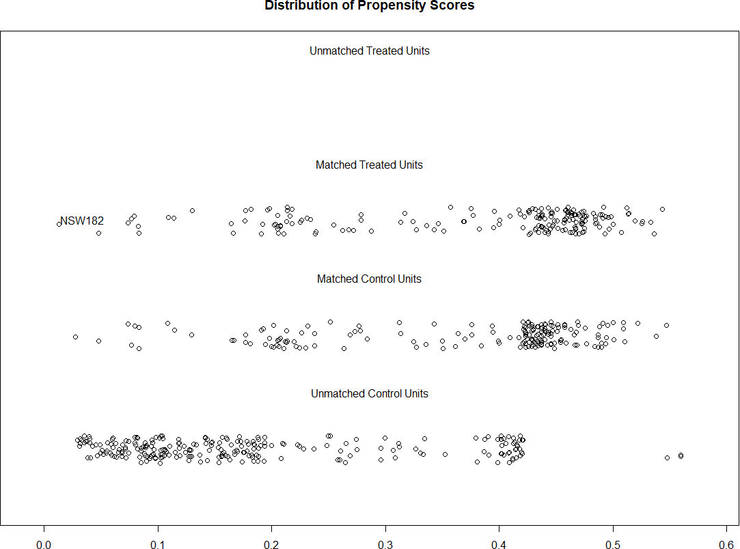
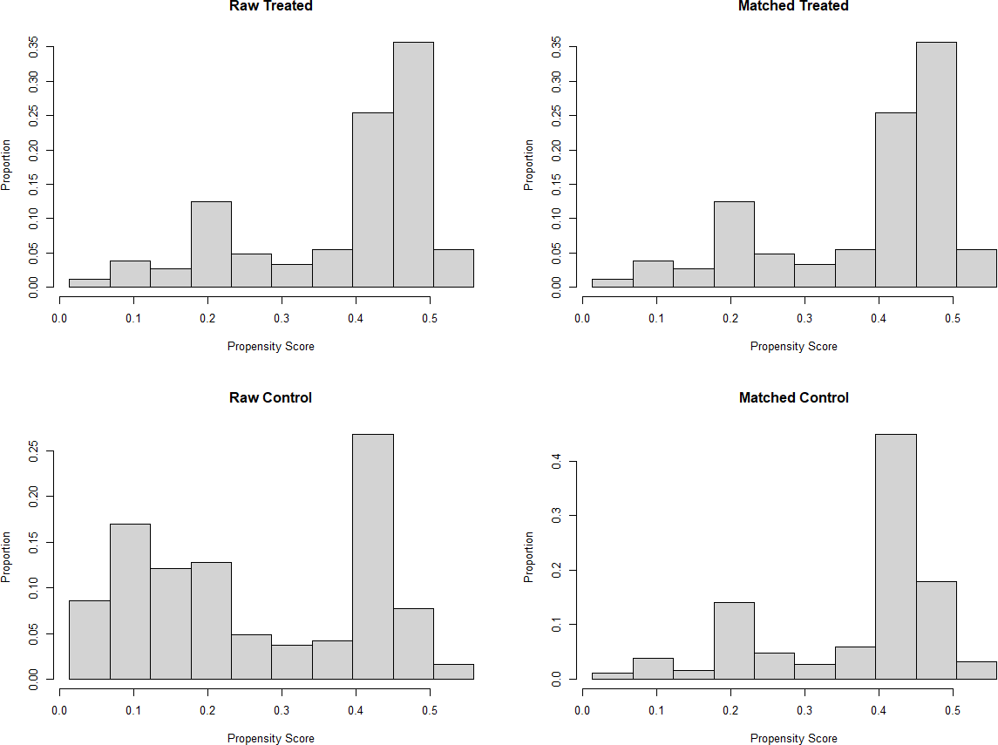
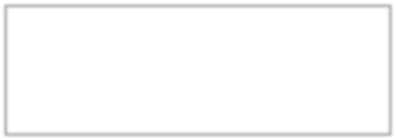
PSM Analysis Using R
2. 매칭 및 매칭 결과 검증 – 매칭 분포 시각화
#성향점수 분포를 jitter된 시각화 자료로 살펴보자 jitter의 경우 명령어 시행하면 잠시 대기상태가 되는데,
plot(mymodel, type = "jitter")
이름을 나타내고 싶은 관측치(들) 클릭 후 ESC를 누르면 해당 관측치명이 표기됨
#성향점수 분포를 히스토그램으로 나타내어보자
plot(mymodel, type = "hist")
매칭된 대조군
=> 그나마 분포가 유사하게 나타남

Slide 48
PSM Analysis Using R
인과성 추론
매칭이 적절히 (최대한) 이루어졌다고 판단된다면, 이제 구성된 처치 군과 대조군을 이용해 인과성 추론을 해볼 차례
처치군과 대조군 사이에 인과 추론의 대상 현상이 얼마나 차이나는 지 비교
예시 데이터 기준: 처치군(NSW 이수)과 대조군(NSW 미이수) 사이에 NSW 프로그램 이후인 1978년 소득이 얼마나 차이가 나 는지?

Slide 49
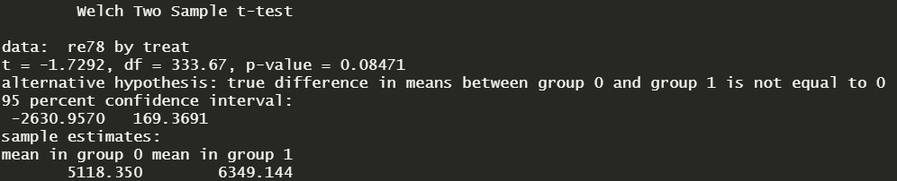
PSM Analysis Using R
3. 인과성 추론 – 매칭 데이터 활용
#매칭된 데이터 분리
matched_data <- match.data(mymodel)
#매칭된 데이터 대상 t-검정 수행
with(matched_data, t.test(re78 ~ treat)) 처치군과 대조군의 78년 소득(re78) 비교
t=1.73, p-value=0.08
10% 신뢰수준에서 유의한 차이
대조군 처치군
즉, NSW 프로그램 이수는 1231 달러 (평균치 대비 21%) 만큼의 미래 소득 개선 효과가 있♘다고 주장할 수 있음
(통계적으로 유의미한 차이이며, 우연한 차이가 아님)

Slide 50
PSM Analysis Using R
인과성 추론 – 추가적 고려 사항
좀 더 엄밀하게 주장을 하기 위해서는…
매칭된 표본의 특성을 살펴보아야 함
제외된 표본에 대한 인과성 추론은 어려우므로 분석에 포함된 표본 범위 내에서 해석과 주장이 이루어져야 함
분석 범위의 명확한 정의 필요
매칭에도 불구하고 처치군과 대조군 사이에 여전히 공변량 차이가 존재
한다면, 해당 공변량 차이가 인과성 추론에 미치는 영향을 평가해야 함
앞선 분석의 경우, 처치군과 대조군이 나이 부분에서 차이가 약간 있 는 것으로 나타났으므로 이를 인지/유의해야 함
처치군이 약간 더 어림
해당 차이가 인과성 추론에 문제가 될까?
(나이가 좀 더 어린 것이 결과에 큰 영향을 미칠까?)

Slide 51
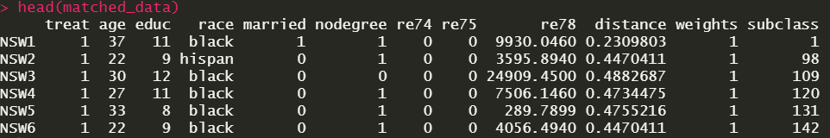
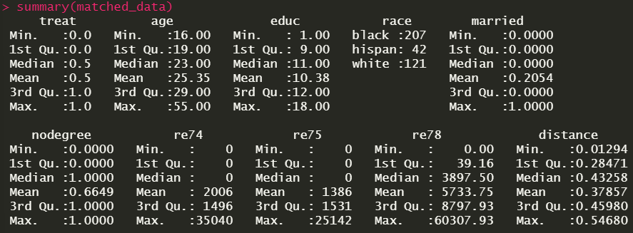
PSM Analysis Using R
3. 인과성 추론 – 데이터 둘러보기 및 csv 파일 작성
#매칭된 데이터 살펴보기
head(matched_data)
#매칭된 데이터 기초 통계량 검토
summary(matched_data)
distance: 성향점수
weights: 가중치 (1:1 매칭은 항상 1) subclass: 같은 번호인 경우 매칭된 짝
#매칭된 데이터를 csv 파일로 빼내기
write.csv(matched_data, file = "matched_data_lalonde.csv")
빼내서 다양한 추가분석 가능

Slide 52
Quick Review with Another Dataset

Slide 53
Quick Review
앞서 배운 내용을 다른 데이터를 이용하여 빠르게 복습하고 연습해보자
분석 대상 데이터
국내 소비자 약 1105명 대상 설문조사 데이터 (가상의 데이터)
분석 대상 인과 관계
(있다고 가정)
전기요금 실시간 조회 어플리케이션 활용
→ 시간별 차등 요금제 참여 의향 개선 (1: 전혀 없음 ~ 5: 아주 있음)
(이용 시간대별로 전기 요금 단가가 달라지는 요금제도)
인과성이 있다면 해당 어플 사용을 유도하여
문제 상황
시간별 차등 요금제 참여 의향을 개선시키고자 함
표본의 대표성이 없음
전기요금 실시간 조회 어플리케이션을 전체 표본 중 약 26%만 활용

Slide 54
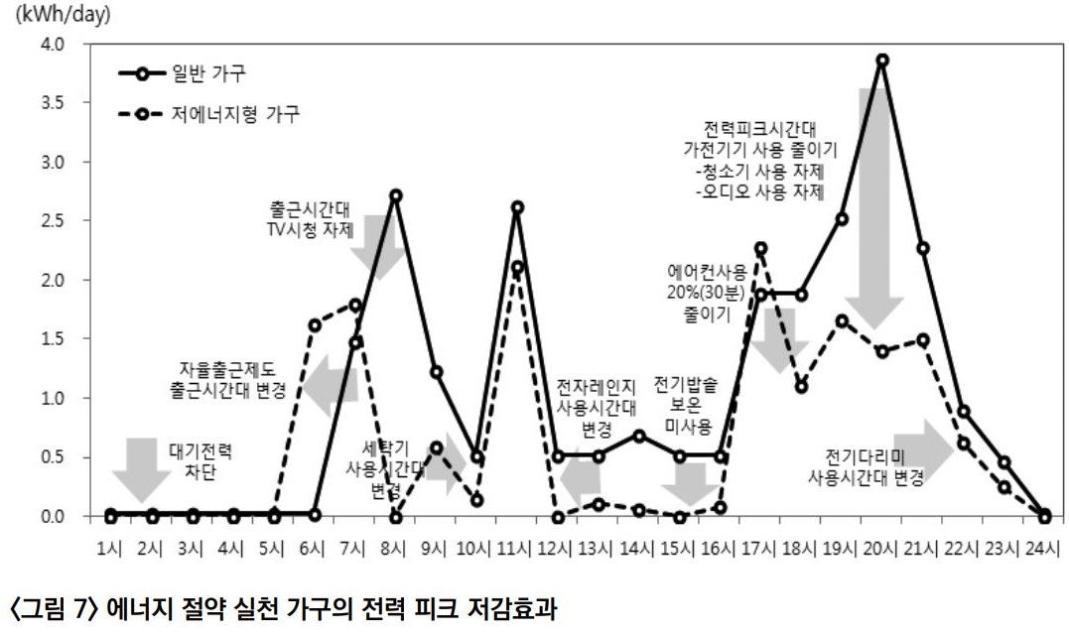
Quick Review
번외) 시간대별 전력 사용량과 가능한 에너지 절약 행위

Slide 55
Quick Review
변수 목록
treat: 실시간 조회 어플리케이션 활용 여부 (1: 활용, 0: 미활용)
tou_intent: 시간별 차등 요금제 참여 의향 (1: 있음, 0: 없음)
gender: 성별 (남성: 1)
age: 나이 (세)
region: 지역 (후술)
edu: 교육 연수 (후술)
h_income: 가구소득 (백만원/월)
i_income: 개인소득 (백만원/월)
h_mem: 가구원 수
elec_bill: 월 평균 전기요금 (만원/월)
bill_satis: 전기요금 만족도 (1: 매우 불만족 ~ 5: 매우 만족)
politic: 정치 성향 (1: 매우 진보적 ~ 5: 매우 보수적)
support: 정부 정책 지지도 (1: 매우 지지하지 않음 ~ 5: 매우 지지함)

Slide 56
Quick Review
변수 목록 – 추가 설명 (1)
거주지역
번호 | 지역 | 번호 | 지역
1 | 서울 | 10 | 강원도
2 | 부산 | 11 | 충청북도
3 | 대구 | 12 | 충청남도
4 | 인천 | 13 | 전라북도
5 | 광주 | 14 | 전라남도
6 | 대전 | 15 | 경상북도
7 | 울산 | 16 | 경상남도
8 | 세종 | 17 | 제주도
9 | 경기도

Slide 57
Quick Review
변수 목록 – 추가 설명 (2)
교육 연수

Slide 58
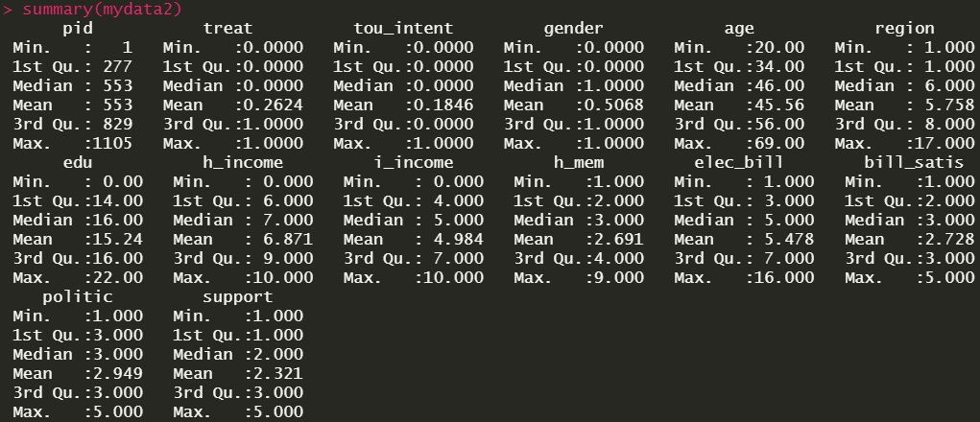
Quick Review
0. 자료 불러오기
#데이터 불러오기 설정된 경로에 파일이 있어야 함
mydata2 <- read.csv("BEDA_data1_rev1.csv")
#데이터 둘러보기
summary(mydata2)

Slide 59
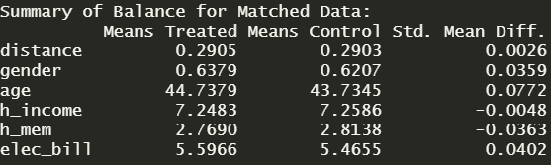
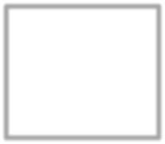
Quick Review
성향점수 추정 & 매칭 및 매칭 결과 검증
성별, 나이, 가구소득, 가구원 수, 전기요금 수준을 공변량으로 포함
mymodel2 <- matchit (treat ~ gender + age + h_income + h_mem + elec_bill, data = mydata2,
distance = "glm",
method = "nearest")
로짓 모형 + nearest neighbor
summary(mymodel2)

Slide 60

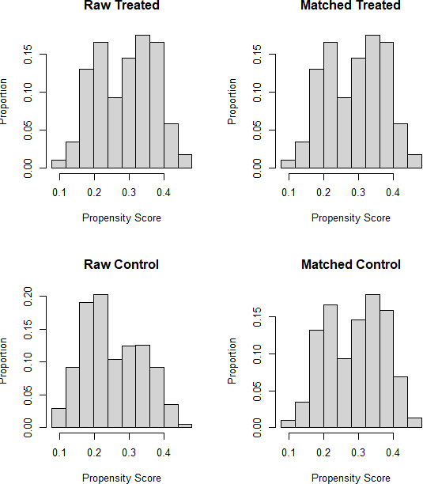
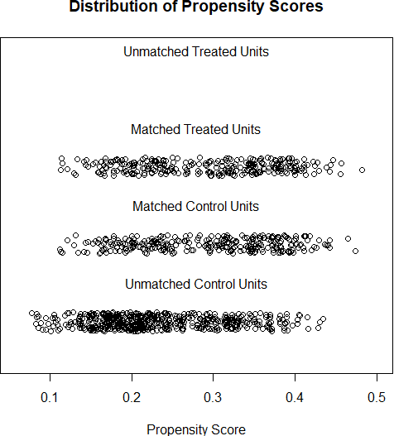
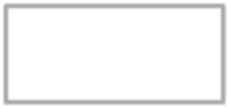
Quick Review
매칭 결과 검증 (시각화)
#주요 시각화 분석 시행
plot(summary(mymodel2))
plot(mymodel2, type = "jitter") plot(mymodel2, type = "hist")

Slide 61


Quick Review
인과성 추론
#매칭 데이터 구성
matched_data2 <- match.data(mymodel2)
#카이제곱 검정을 위한 테이블 구성
검증 대상이 범주형 더미 변수이므로 카이제곱검정 수행
table_for_test <- table(matched_data2$treat, matched_data2$tou_intent)
#카이제곱 검정
chisq.test(table_for_test)
p-value가 0.1보다 작으므로 (심지어 매우 작음) treat에 따라 tou_intent의 유의미한 차이가 존재함 (수치를 별도로 계산해보면 11.4% vs 26.5%)

Slide 62
Comparing PSM with Other Methods

Slide 63
Multiple Linear Regression Model
Recall) 다중선형회귀모형
구축된 모형을 통해 예측 등 추가분석 가능
선형성, 다중공선성, 오차관련 주요 가정 등을 만족시켜야 함
다중(multiple) 선형회귀모형
하나의 종속변수(Y)가 여러 개(하나 이상)의 설명변수(X)와 어떠한 관계를
가지는가?
𝑌 = 𝛽₀ + 𝛽₁𝑋₁ + 𝛽₂𝑋₂ + ⋯ + 𝜀
𝛽₀: 𝑋₁과 𝑋₂가 모두 0일 때의 Y의 값 (해석적 의미 크게 없는 경우 많음)
𝛽₁: 𝑿_{𝟐} 의 영향이 조정된 상태에서, 𝑋₁의 단위 변화에 따른 Y의 변화량
𝛽₂: 𝑿_{𝟏} 의 영향이 조정된 상태에서, 𝑋₂의 단위 변화에 따른 Y의 변화량
즉, 설명변수(X)가 여러 개인 경우 각 X 앞에 곱해진 모수(𝛽)의 의미는 다른 설 명변수들의 영향이 모두 조정된 상태에서 각 X의 단위 변화에 따른 Y의 변화량

Slide 64
PSM vs Linear Regression
PSM은 다중선형회귀분석 대비 어떠한 이점이 있는가?
선형회귀분석의 경우 혼동변수를 통제변수(control variable) 형태로
모형에 포함(모델링)하여 그 영향을 통제함
선형 가정을 기반으로 존재하지 않는 관측치에 대한 예측, 변수의 중요도 평가 등 다양한 분석이 가능함 (인과성 추론만이 목적 아님)
단, 혼동변수가 종속변수에 ‘선형’으로 영향을 미친다고 가정하며, 경우에 따라 (특히 분석 대상 현상이 복잡한 경우) 이러한 선형 가 정은 생각보다 큰 제약일 수 있음
PSM의 경우 관찰 데이터에 매칭 기법을 적용하여 준실험적 조건을 구 성, 강력한 인과성 추론 기반을 제공하며 선형 가정을 완화할 수 있음
인과성 추론이 중요한 목적
단, 매칭되지 못한 일부 관측치를 버리게 될 수 있으며, 매칭되지 못한 관측치와 연관된 그룹에 대해서는 설명하기 어려움

Slide 65
PSM vs Linear Regression
PSM vs 선형회귀분석 예시
A대학 취업지원 프로그램이 취업률 개선에 미치는 영향을 분석하기 위
해 데이터를 수집했다고 해보자
분석 대상 인과 관계: 취업지원 프로그램 이수 → 취업률 개선
그런데 놀랍게도, 프로그램 이수자 모두가 남성이♘다고 해보자
이 경우 PSM을 활용한다면 보유한 처치군(프로그램을 이수한 남성)에 대 응하는 적절한 대조군을 매칭, 취업지원 프로그램이 취업에 미친 영향(인 과성)을 효과적으로 분석할 수 있음
단, 혼동변수로 성별이 고려되어 대조군이 모두 남성으로 매칭된다면
분석에 포함되지 못한 그룹(여성)에 대해 담론을 확장하기는 어려움
선형회귀분석을 활용할 경우 모든 데이터를 활용할 수 있고, 추정된 모형 을 바탕으로 존재하지 않는 관측치(여성 이수자)에 대한 예측도 가능
단, 주요 가정 만족에 대한 엄밀한 검토가 필요함

Slide 66


PSM vs Linear Regression
PSM vs 선형회귀분석 결론
연구의 목적, 가용한 데이터, 연구 질문의 특징 등을 종합적으로 고려 하여 적절한 분석 방법을 선택할 수 있음
예) 앞선 취업지원 프로그램의 사례에서 여성 이수자에 대한 효과 성을 논의하는 것은 중요한 문제이겠지만, 건강한 20대가 뇌졸중 에 걸릴 확률이나 R&D 인력이 없는 기업에 대한 R&D 지원 효과 성에 대한 것을 논의하는 것은 비교적 중요한 문제일까?
여러 방법론의 주요 가정과 한계를 이해하고, 이를 종합하여 분석하고 해석하여 결론을 내리는 것도 좋은 방법임
맞는 도구를 쓰자!

Slide 67
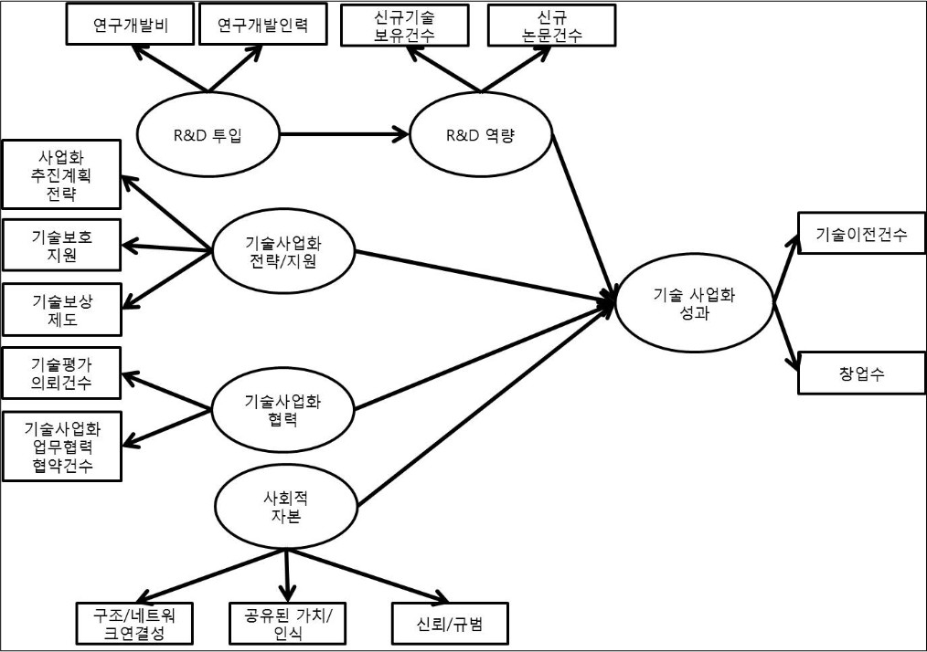
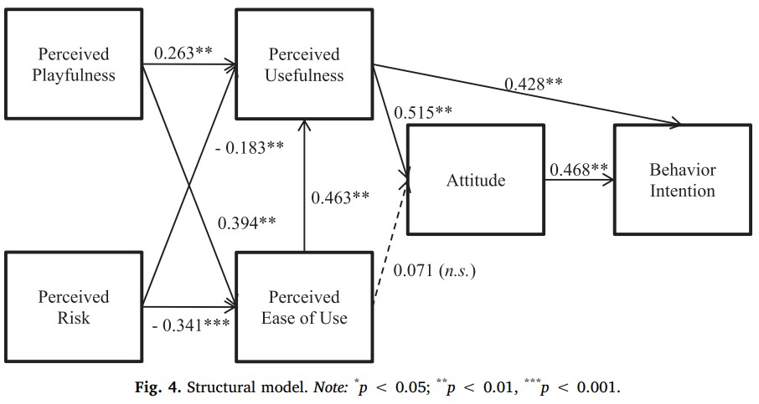
Structural Equation Modelling
번외, Recall) SEM (Structural Equation Modelling, 구조방정식)
SEM의 일종인 TAM(의 일종)
(Technology Acceptance Model)
SEM 예시

Slide 68
PSM vs SEM
번외) PSM vs SEM
SEM(구조방정식, Structural Equation Model) 역시 인과성 추론에 자주 활용되는 방법론 중 하나
복잡한 개념을 잠재변수(latent variable)라는 개념을 통해 추정하 고 이들 사이의 복잡한 인과 관계를 모델링할 수 있음
이에 따라 특수한 연구설계 및 비교적 많은 표본이 필요함
SEM의 가장 큰 단점은 연구자가 인과의 방향을 (비록 근거를 제 시하긴 하지만) 자의적으로 설정한다는 것
즉, PSM이 특정 처치에 따른 인과성 추론에 주요 목적이 있다면, SEM은 수치화하기 어려운 잠재변수 간의 복잡한 인과관계 식별에 주 요 목적이 있음

Slide 69
Recap

Slide 70
Recap
PSM이란 무엇이고 그 의의는 무엇인가?
PSM은 인과성 분석을 수행함에 있어 무작위통제실험이 어려운 경우
자주 활용되는 매칭 방법 중 하나
처치군과 대조군 사이의 차이를 통제하기 위한 통계적 기법
혼동 변수들을 바탕으로 추정된 성향 점수(propensity score)를 바탕으로 적절한 비교 대상을 짝지어줌(matching)
실무에서는 직접 무작위통제실험을 하기보다는 이미 존재하는 데이터 를 분석하게 되는 경우가 (훨씬) 더 많음
PSM은 이미 확보된 데이터를 바탕으로 추가적인 처리를 거쳐 실험에
준하는 분석 환경을 구축할 수 있도록 해줌
준실험(quasi-experimental) 방법
관찰 연구 vs 실험 연구?

Slide 71
Recap
PSM의 한계점
데이터 손실 (data loss)
PSM은 표본들을 서로 매칭해주는 것이기 때문에, 매칭되지 못한 표 본은 분석에서 제외되어 표본 수가 감소할 수 있으며, 이에 따라 결과 일반화에 제약이 발생할 수 있음
관찰되지 못한 혼동 변수(unobserved confounding variable)
PSM에서는 고려된 혼동 변수들만 처치 여부에 영향을 미친다고 가정
미처 고려되지 못한 혼동 변수로 인한 편향을 완전히 배제할 수 없음
불완전 매칭 (imperfect matching)
PSM을 통해 이루어진 매칭이 적절하지 않을 수 있음
적절히 설계된 무작위통제실험만큼의 인과관계를 확립하기는 어려움

Slide 72
Recap
PSM 분석 단계
PSM 분석의 과정은 아래 3단계로 요약할 수 있음
성향점수 추정
매칭 및 매칭 결과 검증
인과성 추론
각 단계와 연관된 주요 개념 및 유의 사항 숙지
PSM의 주요 가정 숙지

Slide 73
Recap
PSM과 다른 모형의 비교
선형회귀분석의 경우 인과성 추론 외에 다양한 목적으로도 활용되며, 선형 가정을 기반으로 다양한 응용이 가능함
PSM은 인과성 추론에 주요한 목적이 있으며, 이를 위해 관찰 데이터 에 매칭 기법을 적용하여 준실험적 조건을 구성함
연구의 목적, 가용한 데이터, 연구 질문의 특징 등을 종합적으로 고려 하여 적절한 분석 방법을 선택할 수 있음
여러 방법론의 주요 가정과 한계를 이해하고, 이를 종합하여 분석하고 해석하여 결론을 내리는 것도 좋은 방법임

Slide 74
Appendix:
R Statistical Software

Slide 75

R Statistical Software
R 개요
1995년 뉴질랜드 오클랜드 대학의 Ross Ihaka와 Robert Gentleman에 의해
개발
현재는 R development core team이라는 비영리단체에 의해 개발 및 유지보 수가 이루어지고 있음
무료로 제공되며, 학계, 산업계 등에서 데이터 분석을 위해 널리 사용됨
특히, 통계학 등 사회과학 연구자들에게 인기가 많음

Slide 76
R Statistical Software
R 장단점
장점
무료로 제공됨
다양한 통계적 분석 및 시각화 도구를 제공함
유저 수(installed base)가 상당히 많음
(전문 및 일반 사용자들의 신규 라이브러리 개발 및 업데이트 활발, 다양 한 보완 소프트웨어, 학습도구 및 질의응답 커뮤니티 활성화 등)
단점
프로그래밍에 익숙하지 않다면 타 통계패키지(SPSS, SAS, Stata 등)에 비 해 학습 난이도가 있음
프로그래밍에 매우 익숙한 사용자 입장에서도 아쉬운 측면이 있음
(비효율 등)
일반 사용자들이 개발한 패키지는 상용 통계 패키지와 달리 꾸준히 버전 업 및 유지보수가 되지 않으며, 개발자가 결과에 대해 책임지지도 않음
한글 데이터를 활용할 때 까다로운 부분이 있음

Slide 77
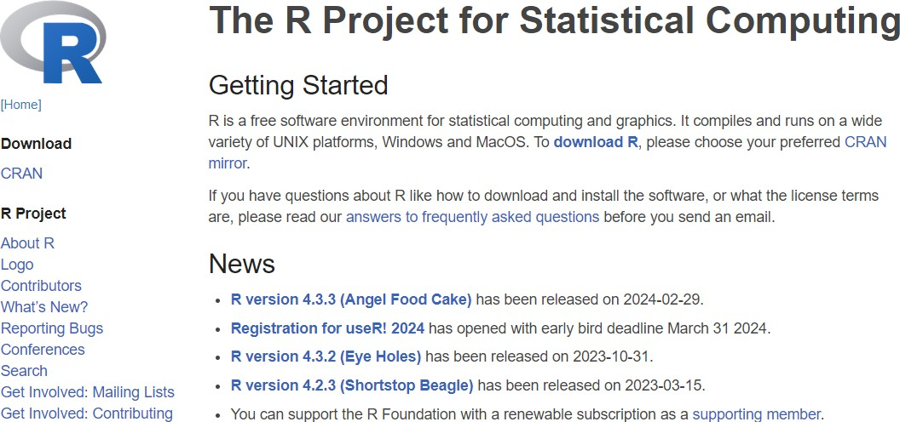

R Statistical Software
R 설치 (1)
http://www.r-project.org에서 무료 다운로드

Slide 78
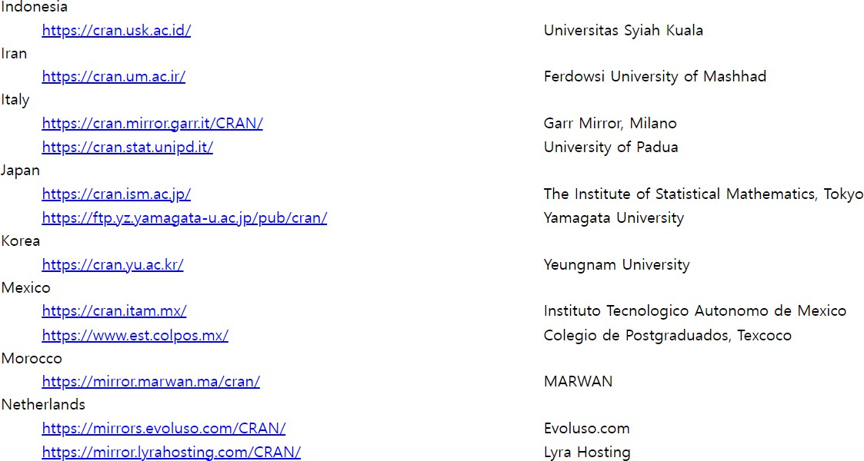


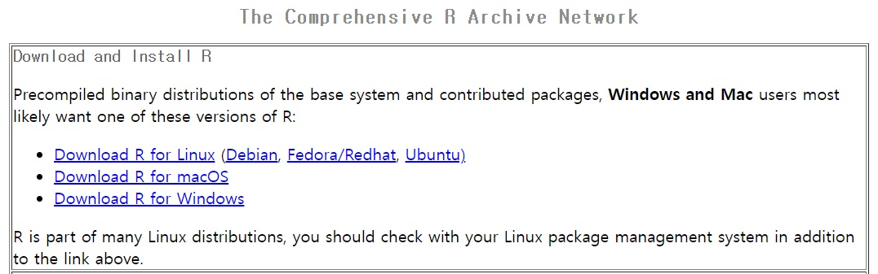
R Statistical Software
R 설치 (2)

Slide 79
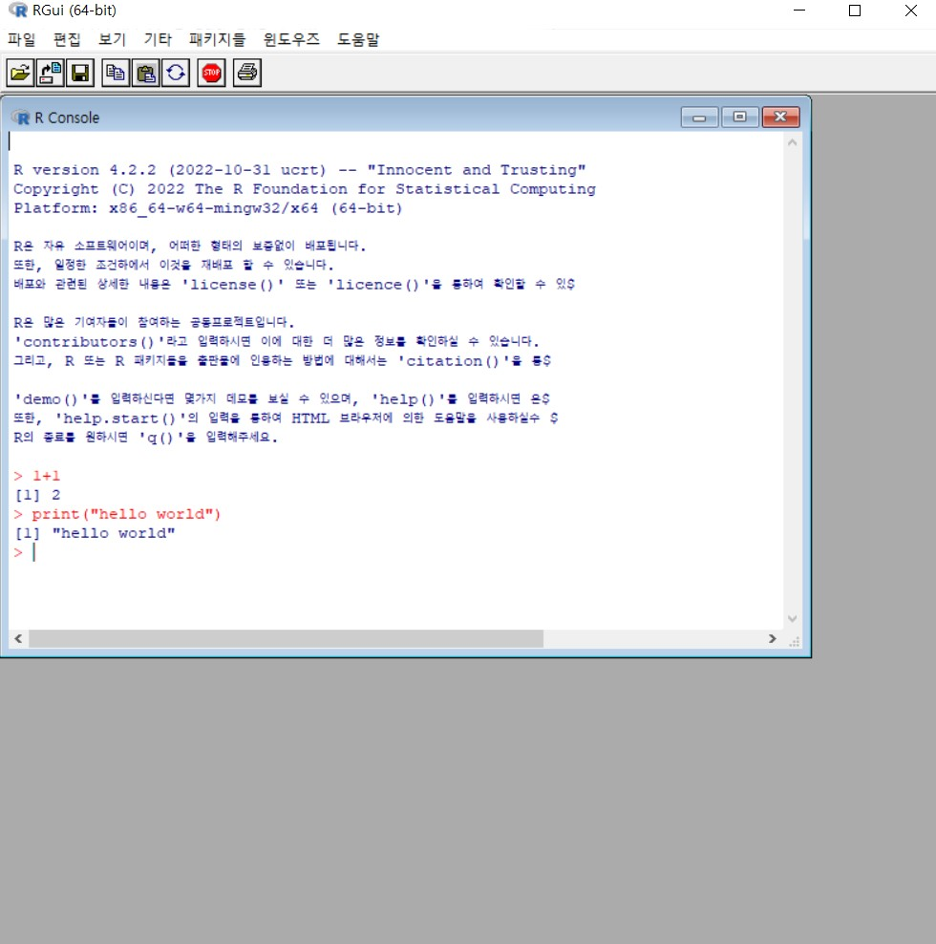

R Statistical Software
R 기본 UI (RGui)
…

Slide 80
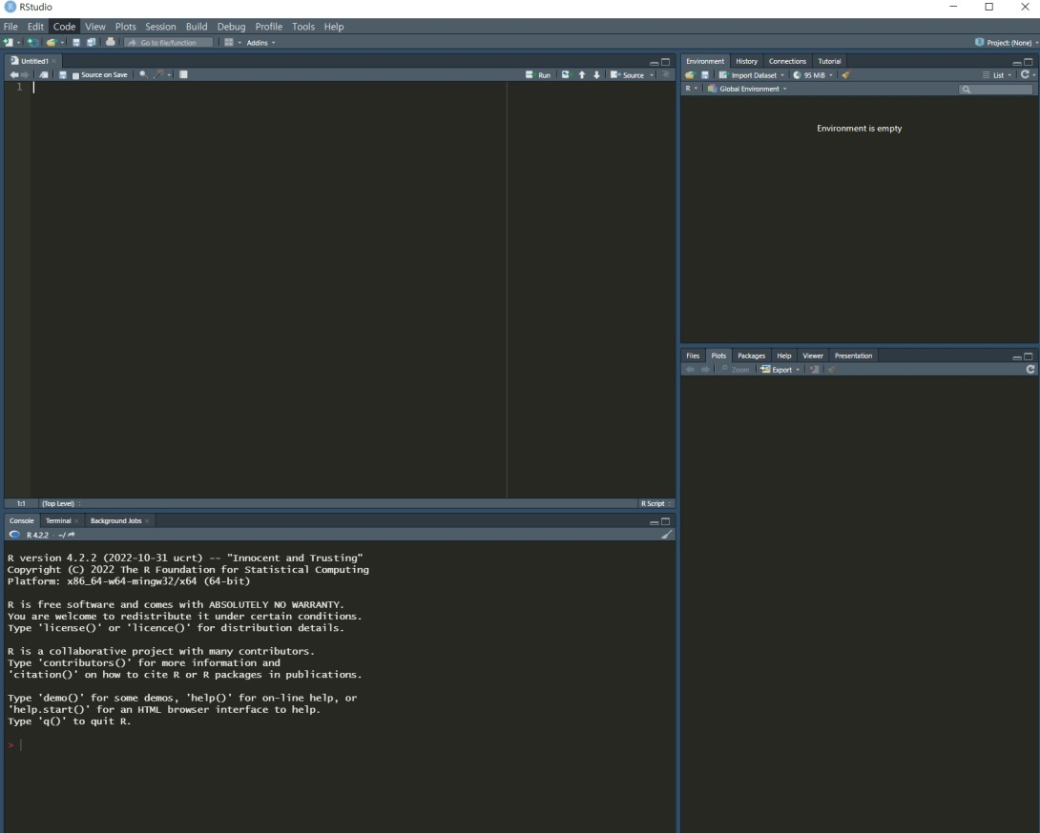

R Statistical Software
R Studio
더 보기 좋고 편리한 UI를 위해 R Studio를 설치하여 활용하는 것을 권장
https://posit.co/download/rstudio-desktop/에서 Rstudio Desktop 설치
변수 확인 등
스크립트
플롯, 파일 경로, 도움말 등
콘솔

Slide 81
R Statistical Software
R 패키지 활용법
기본적인 기능(선형회귀분석, t-검정 등)은 별도 패키지 설치 없이도 가능
주요 기능은 이미 내장
R에서 기본 제공하는 몇 가지 샘플 데이터도 있음 https://stat.ethz.ch/R-manual/R- devel/library/datasets/html/00Index.html
그러나 기개발된 다양한 패키지들을 활용하기 위해서는 패키지 설치 및 임포 트(불러오기)가 필요함
패키지 설치 커맨드: install.packages(“패키지명”)
패키지 임포트: library(“패키지명”)
Python에서 import와 같은 기능

Slide 82
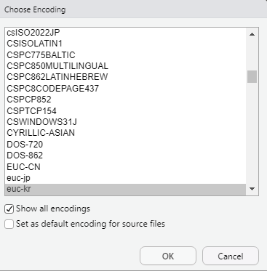
R Statistical Software
R에서 한글이 깨져 보일 때 해결법
Rstudio 좌상단 File > Reopen with Encoding > Show all encodings 체크박
스 체크 > euc-kr 선택 > ok 클릭

